Slide 1
經濟部A⁺企業創新研發淬鍊計畫
—無人機前瞻技術研發與國際商機加速補助計畫
計畫審查簡報
申請類別：
□ A類整機
□ B類關鍵技術：□飛導控□酬載□通訊□動力□其他：_______
XXXX計畫
(※請輸入計畫名稱，此行請於列印時刪除)
申請單位名稱
(※請輸入執行廠商／研究機構名稱，此行請於列印時刪除)
全程計畫：民國 年 月 日至 年 月
報告人：XXX

Slide 2
公司概況及研發實績
請以數頁投影片簡介公司，包括基本資料、公司長期發展策略與產品/技術發展藍圖，並說明公司投入長期前瞻研究之規劃與決心。
基本資料
設立日期 | XXX.XX.XX
主要股東/持股比例 | OOO/XX% OOO/XX% OOO/XX%
研發人員總數/全公司人員總數 | X人/X人
X年度實收資本額(千元) | XXX
X年度營業額/研發費用(千元) | XXX/XXX
註：
主要股東為持有公司已發行股份總數或資本總額逾百分之十者。
如公司具外國（含港澳）資金持股合計逾公司股份總數三分之一，請於上表揭露主要外資投資人名稱及持股比例。

Slide 3
計畫主持人過去研發資歷說明
應包括姓名、職稱、年資、學經歷、專利及論文、重要成就或執行計畫之經驗等內容以佐證計畫主持人之適任性。

Slide 4
需求與應用分析
請以數頁投影片說明
  以產業宏觀觀點，說明過去成長動力、現在阻力以及未來機會所在。
  分析未來3-5年之市場概況、消費者行為、社會型態及市場趨勢，並說明未來潛在需求與應用發展機會，針對這些問題及機會，分析各種解決方案，提出預估可實現時程。

Slide 5
國內外競爭分析(包含功能規格比較)
  說明目前國內外產業現況、分析目前或未來有哪些競爭對象(既有產品或國際競爭研發團隊)、在國際市場上是否有競爭性(國內外技術概況、競爭分析比較)。
  表格項目內容可依實際情況調整。
項目 | 本計畫 | A公司 | B公司 | C公司
具體功能
主要規格
價格
產品上市時間
市場占有率(%)
市場區隔
行銷管道
關鍵零組件之掌握
應用範圍
其他優勢

Slide 6
元件物料表
  請以主動元件為主，說明規格及供應鏈來源，表格內容可依實際情況調整。
項目 | 廠牌 | 型號 | 規格 | 原產國
主控晶片(MCU)
陀螺儀
磁力計
氣壓計
馬達控制晶片(MCU)
場效電晶體
無線通訊晶片
快閃記憶體
電壓轉換晶片

Slide 7
計畫內容與關鍵能力分析
請以數頁投影片說明
  本計畫之目標與研究範疇。
  計畫全程架構/實施方法、可行性分析評估結果、技術規格與時程規劃搭配、技術應用範圍、 技術來源說明。
  請概略說明關鍵技術項目及公司掌握關鍵技術情形。
  本計畫執行優勢或利基所在。

Slide 8
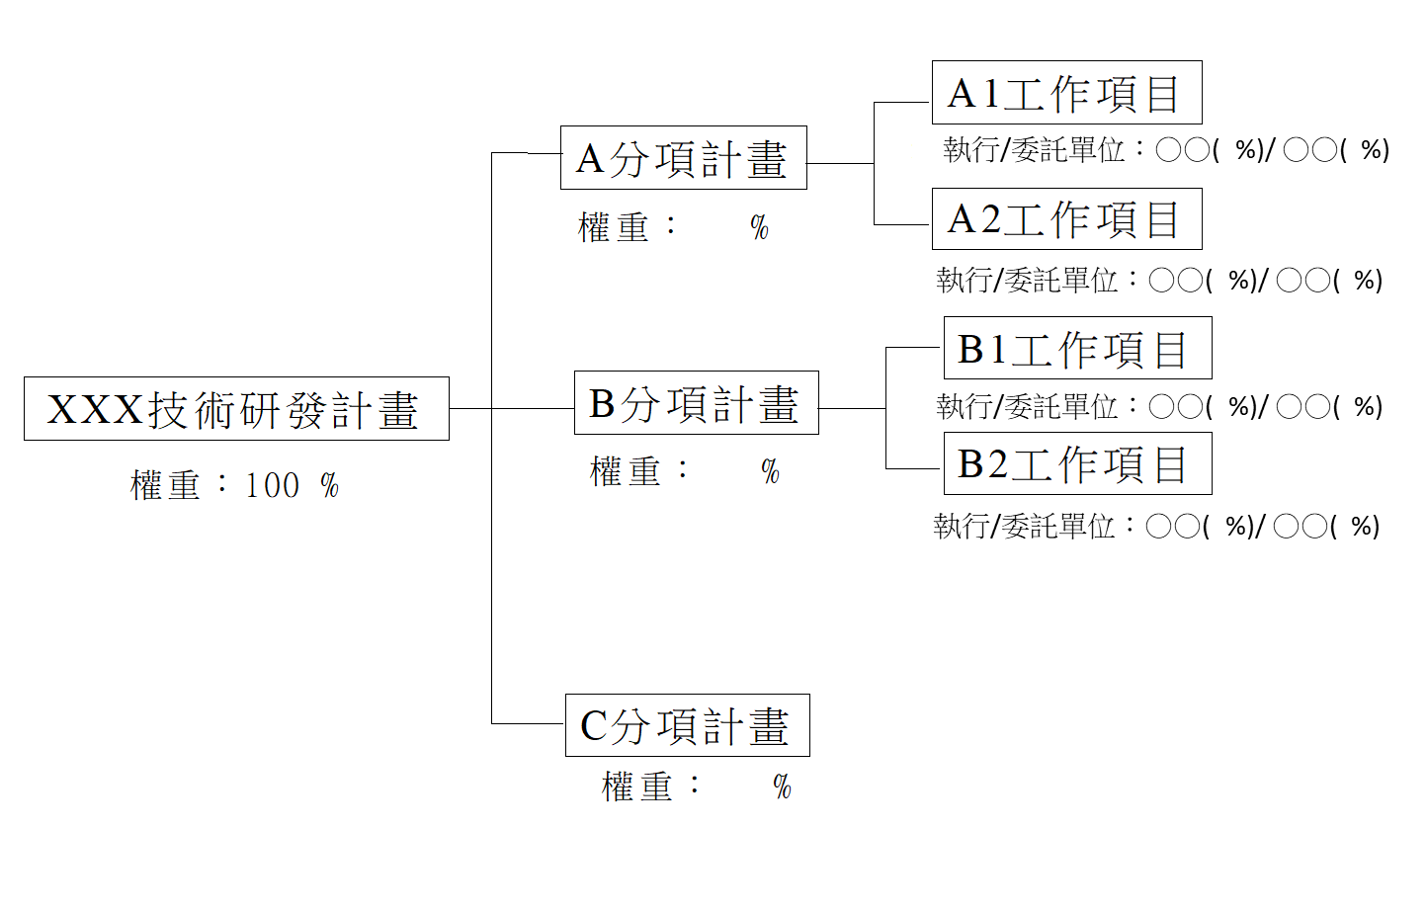
計畫架構

Slide 9
聯合申請單位之分工與角色說明
本計畫如為多家廠商聯合申請，請說明研發團隊之分工(專業分工、成果分享及使用等共識或處理說明)。
可與計畫架構合併說明。

Slide 10
實施方法
請依前述計畫架構逐項說明實施方式(若有無形資產引進或委託研究部份亦請說明)

Slide 11
預定進度表
時間 工作項目 | 第1年度 |  |  |  |  |  |  |  |  |  |  |  | 第2年度
 | ○年 |  |  |  |  |  |  |  |  |  | ○年 |  |  |  |  |  |  |  |  |  |  |  | ○年
 | 3 | 4 | 5 | 6 | 7 | 8 | 9 | 10 | 11 | 12 | 1 | 2 | 3 | 4 | 5 | 6 | 7 | 8 | 9 | 10 | 11 | 12 | 1 | 2
1.OO工作項目 |  |  |  |  |  | A1 |  |  | A2
2.OO工作項目 |  |  |  |  |  |  |  |  |  |  |  |  |  |  |  | A3 |  |  |  |  |  | A4
1.OO工作項目 |  |  |  |  |  |  |  |  |  |  |  |  | B1 |  |  |  |  | B2
2.OO工作項目 |  |  |  |  |  |  |  |  |  |  |  |  |  |  |  |  |  |  | B3 |  |  |  |  | B4
1.OO工作項目 |  |  |  |  |  |  |  |  |  |  |  |  | C1 |  |  |  | C2 |  |  |  | C3
2.OO工作項目 |  |  |  |  |  |  |  |  |  |  |  |  |  |  |  |  |  |  |  |  |  |  |  | C4
進度百分比％ | O% |  |  |  |  |  | O% |  |  |  |  |  | O% |  |  |  |  |  | O%
申請/核定專利數 |  |  |  |  |  |  |  |  |  |  |  | D1 |  |  |  |  |  |  |  |  |  |  |  | D2
衍生投資金額 |  |  |  |  |  |  |  |  |  |  |  | D4 |  |  |  |  |  |  |  |  |  |  |  | D5
新增就業機會 |  |  |  |  |  |  |  |  |  |  |  | D7 |  |  |  |  |  |  |  |  |  |  |  | D8
提升計畫參與研發人員薪資水準(％) |  |  |  |  |  |  |  |  |  |  |  | D10 |  |  |  |  |  |  |  |  |  |  |  | D11

Slide 12
預定查核點說明
查核點編號 | 預定完成時間 | 查核點內容(技術指標及規格)
A.1 | 年/月 | (請提供可供查核的量化指標)
…
B.1
…
註：
1.查核點應按時間先後與計畫順序依序填註，查核內容應係具體完成事項且可評估分析者。
2.請配合預定進度表填註。
3.最後結案日應註明查核工作項目。
4.如為聯合申請，應列明各家之加薪幅度。

Slide 13
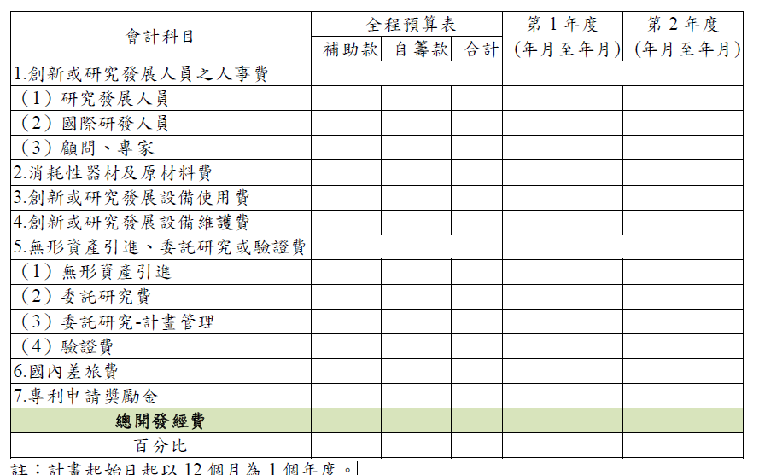
計畫總經費
歲出預算分配表(如為多家公司聯合申請，除填列彙總表外，應增列每家公司彙總資料)
註：計畫起始日起以12個月為1個年度。

Slide 14
預期效益與價值創造
請以數頁投影片說明
  執行本計畫對公司的影響（例如技術升級、人才培育、企業轉型等）。
  執行本計畫對產業所創造的價值（請分析短、中、長期各階段可能創造的價值，例如產業結構轉型或優化、提升附加價值、提高國際競爭力或市占率等）。
  執行本計畫對於公司提升計畫參與研發人員薪資水準(%)之規劃。
  執行期間投入計畫之人員平均加薪幅度，應高於計畫執行前三年之平均值，
  如為聯合申請，應列明各家之加薪幅度。

Slide 15
資源投入與風險評估
請以數頁投影片說明
  本計畫預定投入資源（包含研發人力：請說明關鍵人員執行計畫之實力及經費預估及) 。
  本計畫如涉及聘任顧問、技術引進、委託研究等項目，請說明各該項目之背景、技術能力分析、必要性及權利義務歸屬問題。
  技術開發之風險評估及因應對策。
  本計畫是否涉及他人智慧財產權？若有，應如何解決？是否已掌握關鍵之智慧財產權？
  本計畫如有委外軟體開發項目者，應載明委外計畫內容及經費之合理性及必要性，並說明研發核心技術與軟體開發項目的關聯性。

Slide 16
加碼補助條件符合說明
  廠商得依下列各項「加速研發」加碼條件，提出符合資格之具體證明文件
  可複選，如同時符合多項條件者，得依規定累計加碼。
符合加碼條件 | 說明 | 計畫書頁碼
(一)運用學研單位之 AI 共通模型或試製場域，縮短技術驗證與試製時程。 | 例：無
(二)整合法科或業科相關技術成果並具體導入應用者。 | 例：XX法人通訊XXX法科計畫 | 例：委託研究聲明書，請參考計畫書xx頁
(三)引進歐美、日本等先進國家之前瞻性關鍵技術，並完成在地化開發或驗證者。
(四)採用通用模組化架構設計，有助於加速研發與後續產品擴充者。
(五)具備國產自研自製能力，並能有效縮短研發時程，且具一定技術挑戰性

Slide 17
附件
可視需要增列其他說明。

Slide 18
A類:整機
編號：__
○○公司
○○計畫
公司名稱：○○公司(資本額○億○千萬元)
開發機型：
目標市場：
執行期程：11x.xx.xx~11x.xx.xx (xx個月)
預計經費：總經費xxx,xxx千元、補助款xxx,xxx千元(占xx%)
合作廠商
__________
整機測試規劃
__________
目標市場客戶
__________
公司主要產品
__________
計畫目標
技術亮點及特色
關鍵物料表
開發產品是甚麼?...
產品能做甚麼?...
達成的指標是?...
性能指標(表)
規格/性能/功能……ETC。
其他說明…
對標OO國際廠商
關鍵零組件 | 規格 | 產地
預期效益
開發產品/系統/計畫所帶來產值?...
Notes:
註：若有聯合廠商請以此格式
標題：○○公司/XX公司
公司名稱：○○公司(資本額○億○千萬元)
聯合廠商(資本額○億○千萬元)

Slide 19
B類:_____
編號：__
○○公司
○○計畫
公司名稱：○○公司(資本額○億○千萬元)
開發標的：
目標市場：
執行期程：11x.xx.xx~11x.xx.xx (xx個月)
預計經費：總經費xxx,xxx千元、補助款xxx,xxx千元(占xx%)
合作廠商
__________
整機測試規劃
__________
目標市場客戶
__________
公司主要產品
__________
計畫目標
技術亮點及特色
關鍵物料表
開發產品是甚麼?...
產品能做甚麼?...
達成的指標是?...
性能指標(表)
規格/性能/功能……ETC。
其他說明…
對標OO國際廠商
關鍵零組件 | 規格 | 產地
預期效益
開發產品/系統/計畫所帶來產值?...
Notes:
註：若有聯合廠商請以此格式
標題：○○公司/XX公司
公司名稱：○○公司(資本額○億○千萬元)
聯合廠商(資本額○億○千萬元)

